Slide 1


Toán
CÁC SỐ CÓ
SÁU CHỮ SỐ
TrANG 8

Slide 2




Mục tiêu
Kiến thức
Kĩ năng
Biết mối quan hệ giữa các đơn vị các hàng liền kề
Biết viết, đọc các số có đến sáu chữ số
Năng lực
Phẩm chất
Tích cực, tự giác học bài,
trình bày bài sạch sẽ, khoa học
Năng lực tự học, NL giải quyết vấn đề và sáng tạo, NL tư duy - lập luận logic.

Slide 3

Khởi
Khởi
Động
Động

Slide 4





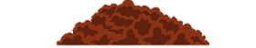
Cây cà chua
Hạnh phúc
Notes:
Click vào cây ở góc để đi tới bài học

Slide 5
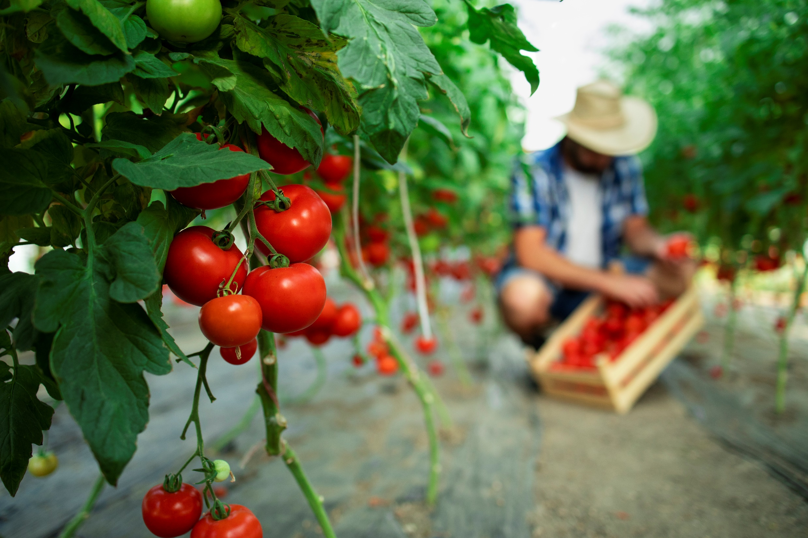

Cho ví dụ về biểu thức có chứa 1 chữ
322 + x

Slide 6
Giá trị của biểu thức 254 – b, với b=100 là:
154

Slide 7
Tính giá trị biểu thức 20 + 5 x Y,
với Y=3
35

Slide 8


Slide 9


Toán
CÁC SỐ CÓ SÁU CHỮ SỐ
Đơn vị - Chục- Trăm
1 đơn vị
1 chục
1 trăm
Viết số : 1
Viết số : 10
Viết số : 100

Slide 10
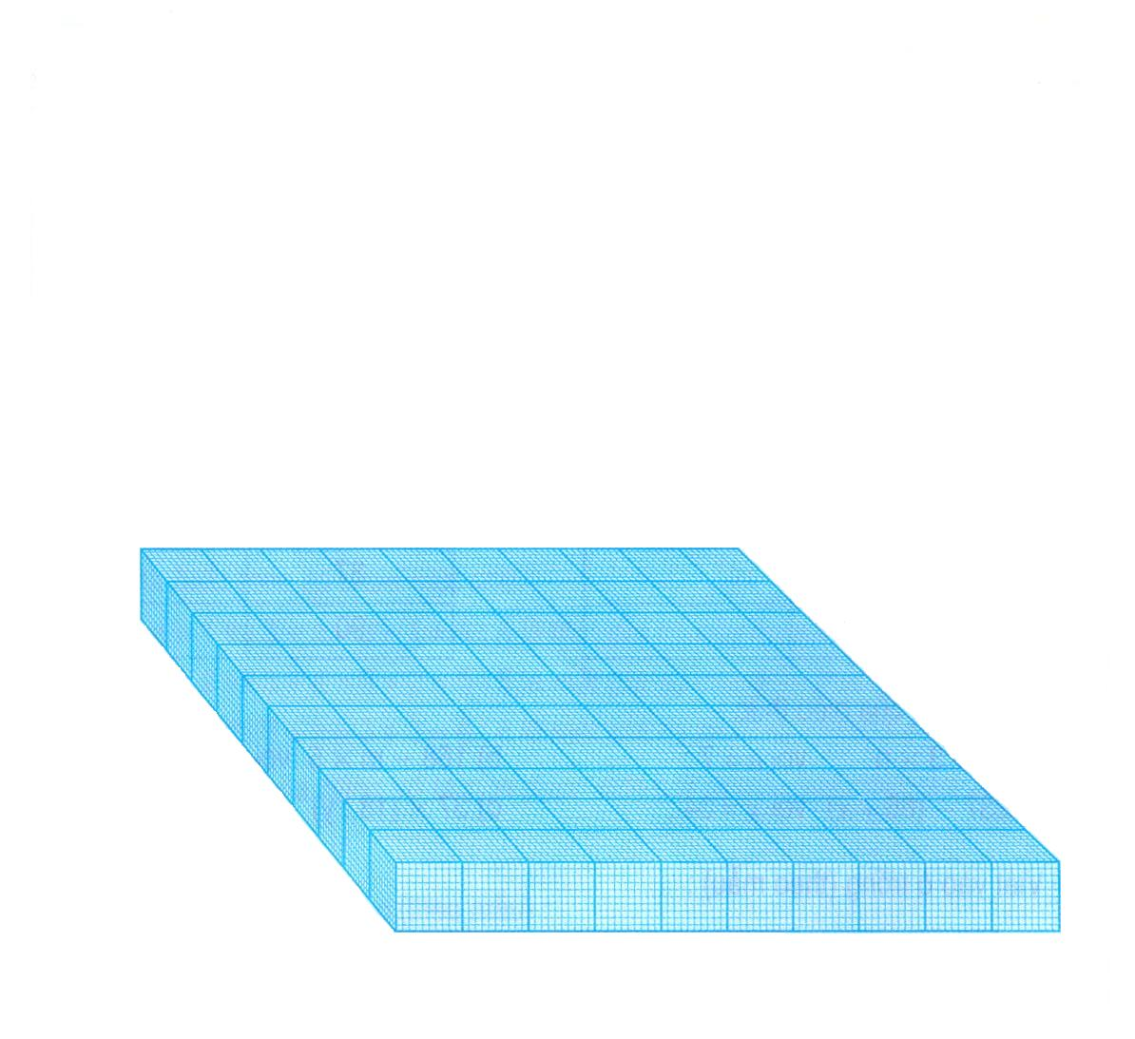
b) Nghìn - Chục nghìn - Trăm nghìn
10 trăm = 1 nghìn
10 nghìn = 1 chục nghìn
Viết số : 1 000
Viết số : 10 000
10 chục nghìn
= 100 nghìn
Viết số : 100 000

Slide 11


Trăm nghìn | Chục nghìn | Nghìn | Trăm | Chục | Đơn vị
1
100
1
100 000
10 000
1 000
100
1
100 000
10 000
100
1
100 000
1 000
100
10 000
1
100 000
100
10
1
4
3
2
5
1
6
432 516
Viết số:…………..
Bốn trăm ba mươi hai nghìn năm trăm mười sáu.
Đọc số:…………..

Slide 12

Thực
hành
Thực
Hành

Slide 13
Bài 1: Viết theo mẫu (Tr 9)
a) Mẫu
Trăm nghìn | Chục nghìn | Nghìn | Trăm | Chục | Đơn vị
1
100 000
1000
1
100 000
1000
100
1
100 000
10 000
1000
100
10
1
3
1
3
2
1
4
313 214
Viết số:…………..
Đọc số:…………..
Ba trăm mười ba nghìn hai trăm mười bốn.

Slide 14
Bài 1: Viết theo mẫu (Tr 9)
Trăm nghìn | Chục nghìn | Nghìn | Trăm | Chục | Đơn vị
100 000
10
100 000
100
10
100 000
1000
100
10
1
100 000
10 000
1000
100
10
1
100 000
10 000
1000
100
10
1
5
2
3
4
5
3
523 453
Viết số:…………..
Đọc số:…………..
Năm trăm hai mươi ba nghìn bốn trăm năm mươi ba.

Slide 15
Bài 2: Viết theo mẫu
Viết số | Trăm nghìn | Chục nghìn | Nghìn | Trăm | Chục | Đơn vị | Đọc số
425 671 | 4 | 2 | 5 | 6 | 7 | 1 | Bốn trăm hai mươi lăm nghìn sáu trăm bảy mươi mốt
369 815
 | 5 | 7 | 9 | 6 | 2 | 3
 |  |  |  |  |  |  | Bảy trăm tám mươi sáu nghìn sáu trăm mười hai
Ba trăm sáu mươi chín nghìn tám trăm mười lăm
3
6
9
8
1
5
Năm trăm bảy mươi chín nghìn sáu trăm hai mươi ba
579 623
786 612
7
8
6
6
1
2

Slide 16

Bài 3: Đọc các số sau:
96 315;
796 315;
106 315;
106 827

Slide 17

Bài 3: Đọc các số sau:
Số | Đọc số
96 315
Chín mươi sáu nghìn ba trăm mười lăm.
796 315
Bảy trăm chín mươi sáu nghìn ba trăm mười lăm
106 315
Một trăm linh sáu nghìn ba trăm mười lăm
Một trăm linh sáu nghìn tám trăm hai mươi bảy.
106 827

Slide 18
Bài 4: Viết các số sau:
Đọc số | Viết số
a) Sáu mươi ba nghìn một trăm mười lăm
63 115
b) Bảy trăm hai mươi ba nghìn chín trăm ba mươi sáu
723 936
c) Chín trăm bốn mươi ba nghìn một trăm linh ba
943 103
d) Tám trăm sáu mươi nghìn ba trăm bảy mươi hai
860 372

Slide 19


DẶN DÒ
Làm bài tập trong vở bài tập Toán
Chuẩn bị
bài sau

